Slide 1
Mise en œuvre des technologies de pare-feu

Slide 2
Plan du chapitre
Introduction
Listes de contrôle d'accès
Technologies de pare-feu
Pare-feu basés sur des zones
Résumé

Slide 3
Section 4.1 :
Liste de contrôle d'accès
À la fin de cette section, vous devriez être capable de :
Configurez les ACL IPv4 standard et étendues à l’aide de la CLI.
Utilisez les ACL pour atténuer les attaques réseau courantes.
Configurer les ACL IPv6 à l’aide de la CLI.

Slide 4
Configuration des versions standard et étendue
ACL IPv4 avec CLI

Slide 5
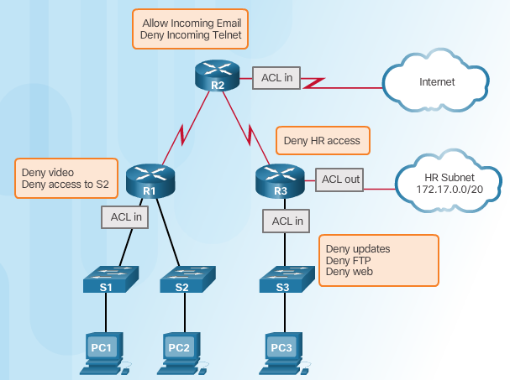
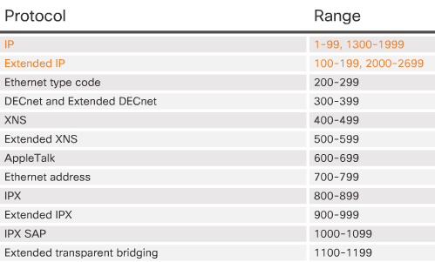
Introduction àListes de contrôle d'accès
Notes:
4.1.1.1 Introduction au contrôle d'accèsListes

Slide 6
Configuration des ACL numérotées et nommées
Syntaxe ACL numérotée standard
Syntaxe ACL numérotée étendue
Syntaxe ACL nommée
Syntaxe ACE standard
Syntaxe ACE étendue
Notes:
4.1.1.2 Configuration des ACL numérotées et nommées

Slide 7
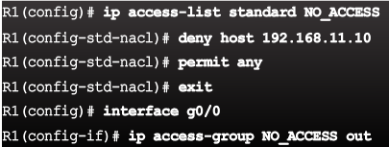
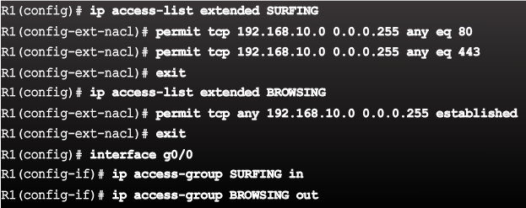
Application d'une ACL
Syntaxe - Appliquer une ACL à une interface
Syntaxe - Appliquer une ACL aux lignes VTY
Exemple - ACL standard nommée
Exemple - ACL étendue nommée
Notes:
4.1.1.3 Application d'une ACL

Slide 8
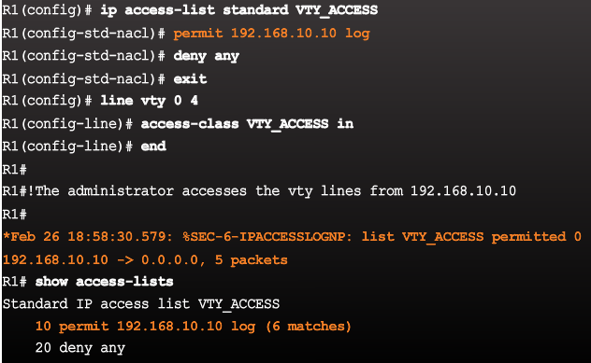
Appliquer unLCA (suite)
Syntaxe - Appliquer une ACL aux lignes VTY
Exemple - ACL nommée sur les lignes VTY avec journalisation
Notes:
4.1.1.3 Application d'une ACL

Slide 9
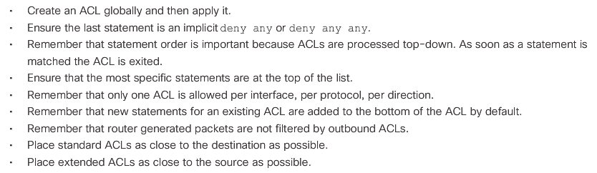
Directives de configuration de l'ACL
Notes:
4.1.1.4 Directives de configuration de l'ACL

Slide 10
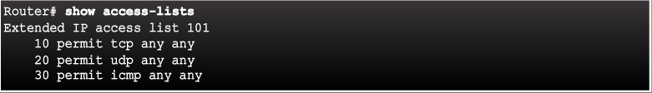

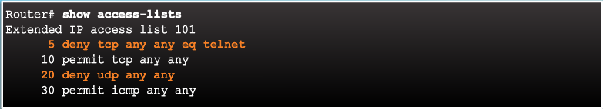
Modification des ACL existantes
La liste d'accès existante comporte trois entrées
La liste d'accès a été modifiée, ce qui ajoute un nouvel ACE et remplace la ligne ACE 20.
La liste d'accès mise à jour comporte quatre entrées
Notes:
4.1.1.5 Modification des ACL existantes

Slide 11
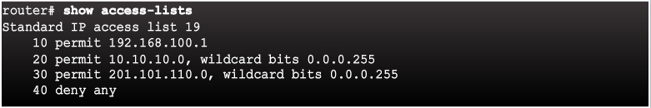
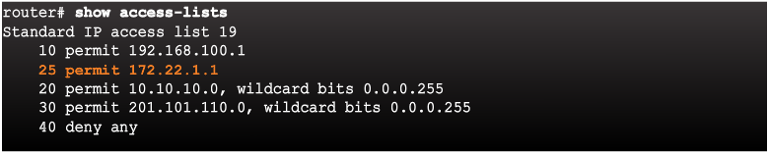
Numéros de séquence et ACL standard
La liste d'accès existante comporte quatre entrées
La liste d'accès a été modifiée, ce qui ajoute un nouvel ACE qui autorise une adresse IP spécifique.
La liste d'accès mise à jour place le nouvel ACE avant la ligne 20
Notes:
4.1.1.6 Numéros de séquence et listes de contrôle d'accès standard
4.1.1.7 Activité – Configurer la normeACL
4.1.1.8 Activité – Créer une instruction ACL étendue
4.1.1.9 Activité – Évaluer les instructions ACL étendues
4.1.1.10 Packet Tracer - Configuration des ACL étendues Scénario 1
4.1.1.11 Packet Tracer - Configuration des ACL étendues Scénario 2

Slide 12
Packet Tracer - Configuring Extended ACLs Scenario 1.pka
Packet Tracer - Configuring Extended ACLs Scenario 2.pka

Slide 13
Packet Tracer - Configuring Extended ACLs Scenario 1.pka
Atténuer les attaques avec les ACL

Slide 14
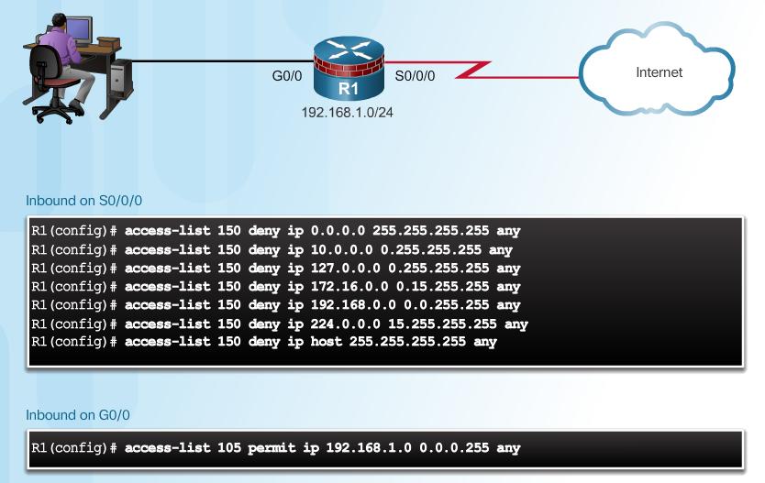
Anti-usurpation d'identitéavec les ACL
Notes:
4.1.2.1Anti-usurpation d'identitéavec les ACL

Slide 15
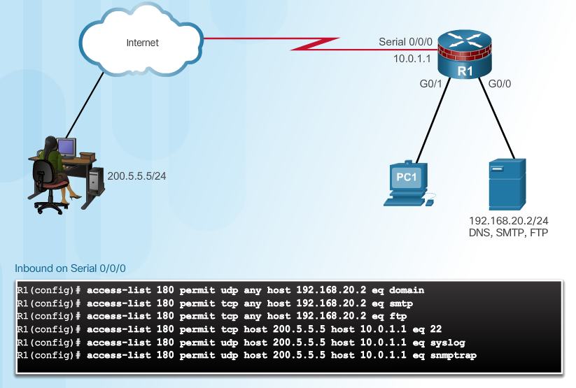
Autoriser le trafic nécessaire via un pare-feu
Notes:
4.1.2.2 Autoriser le trafic nécessaire à travers un pare-feu

Slide 16
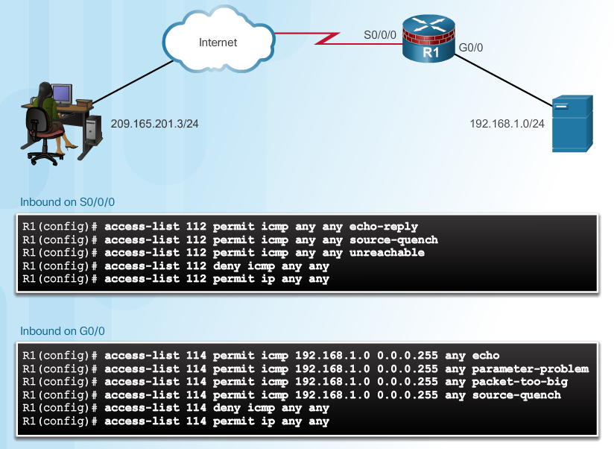
Atténuer les abus du protocole ICMP
Notes:
4.1.2.3 Atténuation des abus ICMP

Slide 17
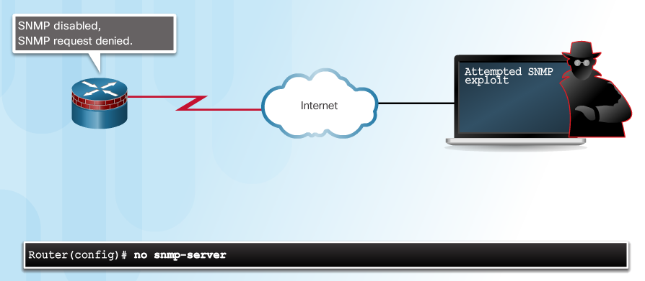
Atténuer les exploits SNMP
Notes:
4.1.2.4 Atténuation des failles SNMP
4.1.2.5 Packet Tracer - Configurer les ACL IP pour atténuer les attaques

Slide 18
Thème 4.1.3 :
Listes de contrôle d'accès IPv6

Slide 19
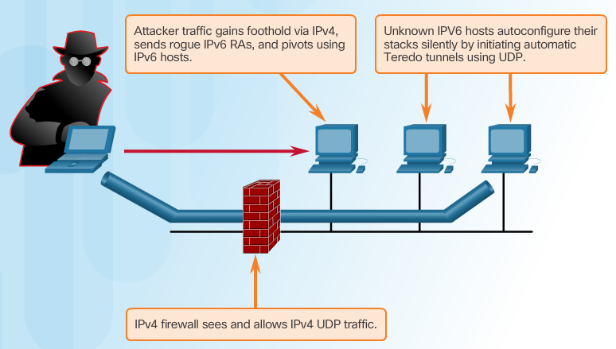
Présentation des ACL IPv6
Notes:
4.1.3.1 PrésentationListes de contrôle d'accès IPv6

Slide 20
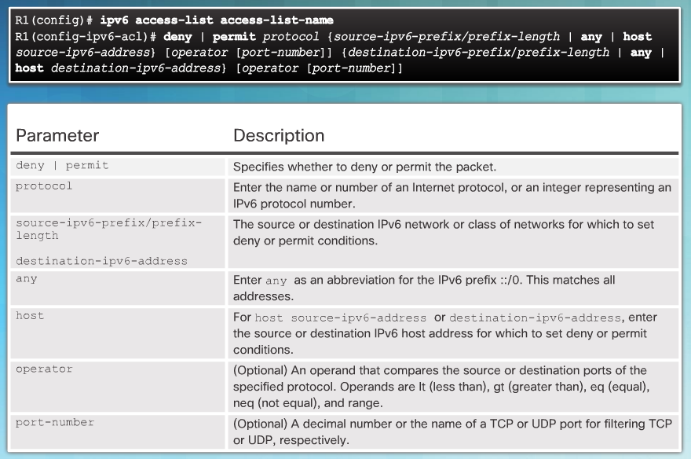
Syntaxe ACL IPv6
Notes:
4.1.3.2 Syntaxe de la liste de contrôle d'accès IPv6

Slide 21
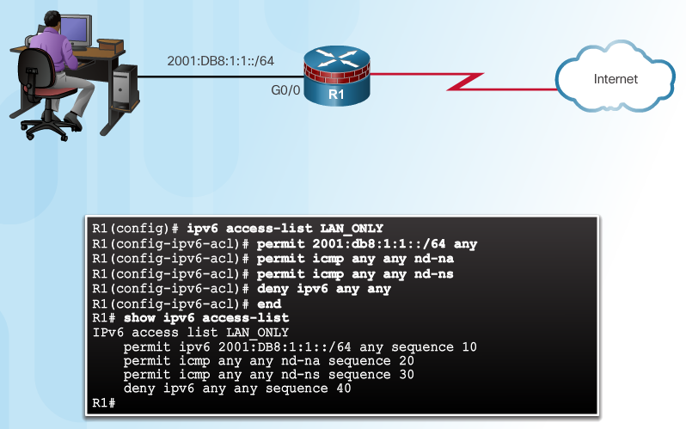
Configurer les ACL IPv6
Notes:
4.1.3.3 Configurer les ACL IPv6
4.1.3.4 Packet Tracer - Configurer les ACL IPv6

Slide 22
Section 4.2 :
Technologies de pare-feu
À la fin de cette section, vous devriez être capable de :
Expliquez comment les pare-feu sont utilisés pour sécuriser les réseaux.
Décrire les différents types de pare-feu.
Configurer un pare-feu classique.
Expliquer les considérations de conception pour la mise en œuvre d'un pare-feutechnologies.

Slide 23
Thème 4.2.1 :
Sécuriser les réseaux avec des pare-feu

Slide 24
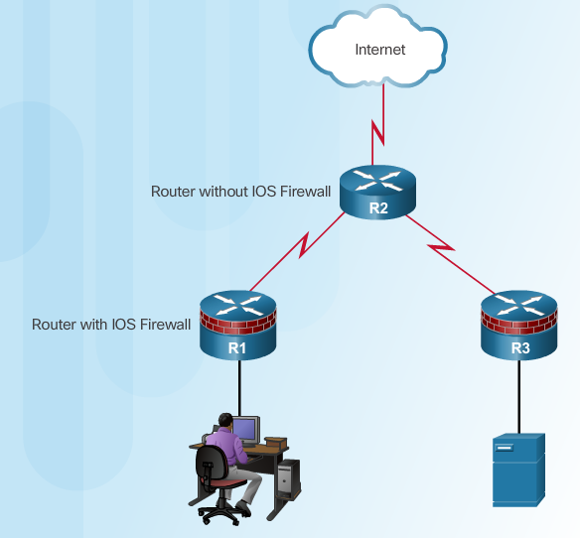
Définition des pare-feu
Tous les pare-feu :
Sont résistants aux attaques
Ils constituent le seul point de transit entre les réseaux, car tout le trafic passe par le pare-feu.
Appliquer la politique de contrôle d'accès
Notes:
4.2.1.1 Définition des pare-feu

Slide 25
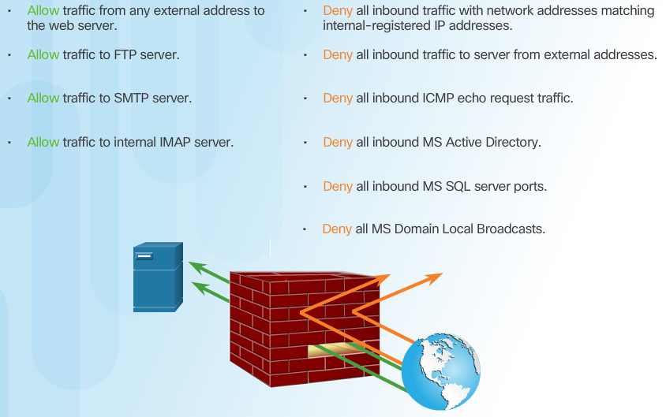
Avantages et limites des pare-feu
Notes:
4.2.1.2Avantages et limites dePare-feu

Slide 26
Thème 4.2.2 :
Types de pare-feu

Slide 27
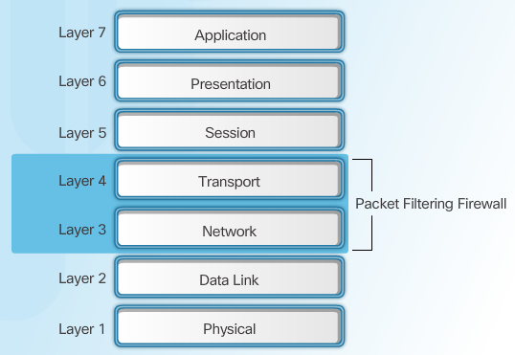
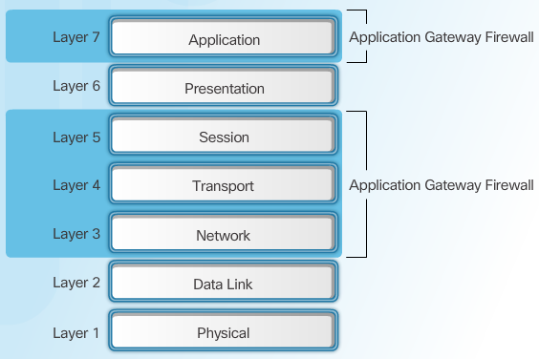
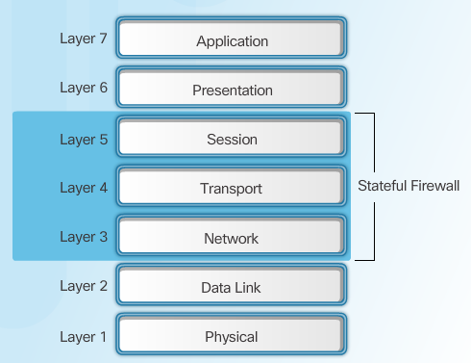
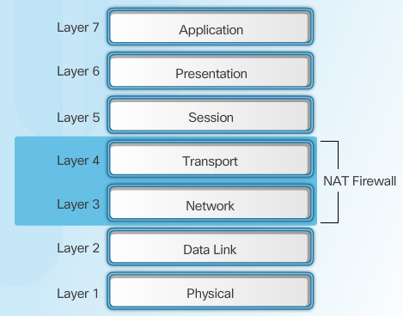
Descriptions des types de pare-feu
Pare-feu avec filtrage de paquets
Pare-feu de passerelle d'application
Pare-feu avec état
Pare-feu NAT
Notes:
4.2.2.1 Descriptions des types de pare-feu

Slide 28
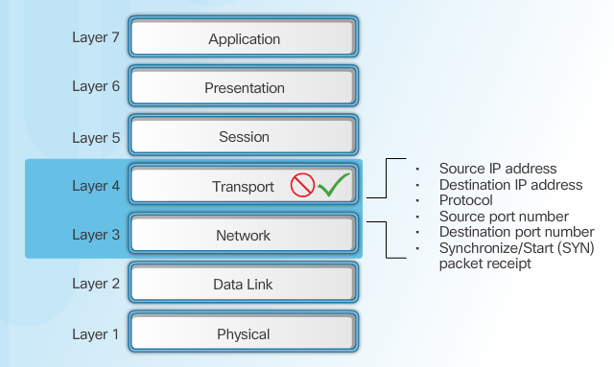
Avantages du pare-feu avec filtrage de paquets&Limites
Notes:
4.2.2.2 Avantages et limites du pare-feu à filtrage de paquets

Slide 29
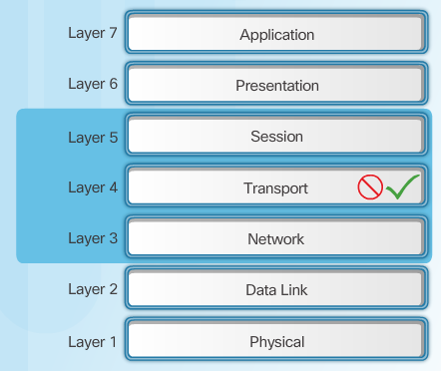
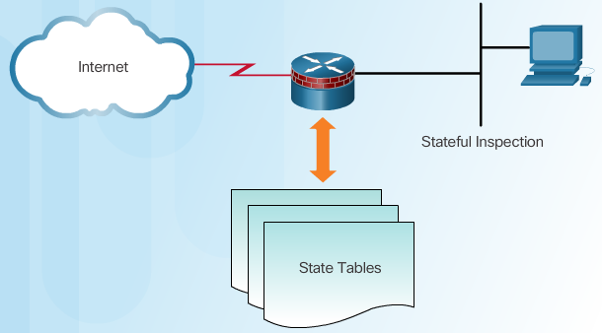
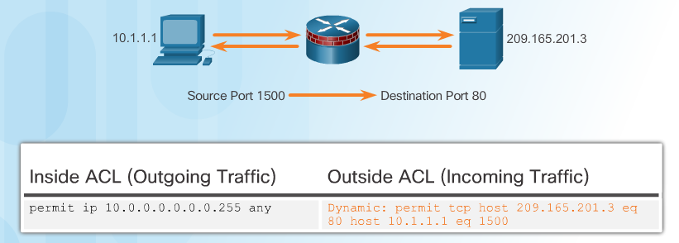
Avec étatPare-feu
Avec étatPare-feu
Tables d'état
Avec étatFonctionnement du pare-feu
Notes:
4.2.2.3Avec étatPare-feu

Slide 30
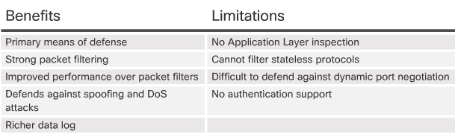
Avec état Avantages et limites du pare-feu
Pare-feu de nouvelle génération
Identification, visibilité et contrôle granulaires des comportements au sein des applications
Restreindre l'utilisation du Web et des applications Web en fonction de la réputation du site
Protection proactive contre les menaces Internet
Application de politiques basées sur l'utilisateur, l'appareil, le rôle, le type d'application et le profil de menace
Performances de NAT, VPN et SPI
Utilisation d'un IPS
Notes:
4.2.2.4Avec étatAvantages et limites du pare-feu
4.2.2.5 Pare-feu de nouvelle génération
4.2.2.6 Tutoriel vidéo - Cisco ASA avecPuissance de feuServices
4.2.2.7 Activité – Identifier le type de pare-feu

Slide 31
Thème 4.2.3 :
Pare-feu classique

Slide 32
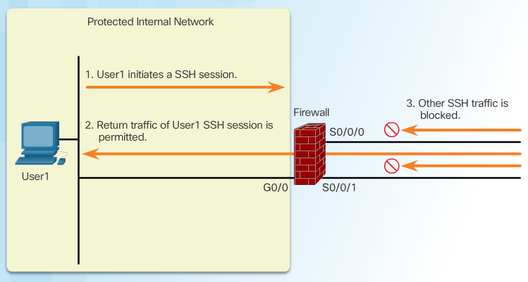
Présentation du pare-feu classique
Notes:
4.2.3.1 Présentation du pare-feu classique

Slide 33
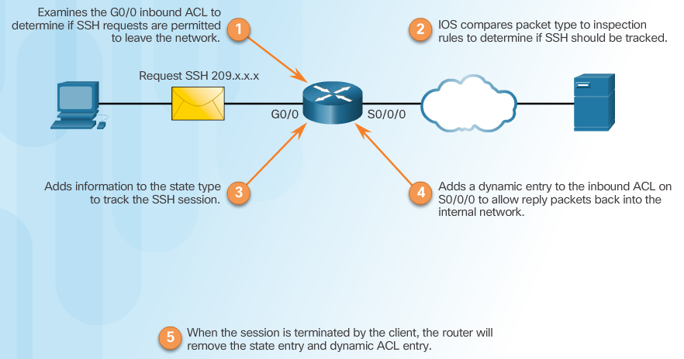
Fonctionnement classique du pare-feu
Notes:
4.2.3.2 Fonctionnement classique du pare-feu

Slide 34
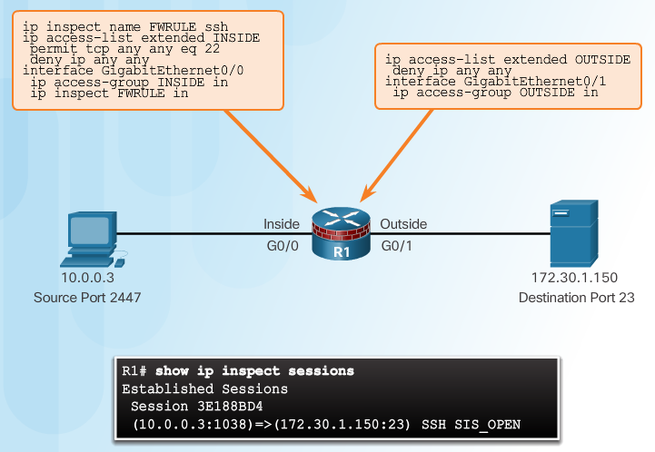
Configuration du pare-feu classique
Choisissez les interfaces internes et externes.
Configurez les ACL pour chaque interface.
Définir les règles d'inspection.
Appliquer une règle d'inspection à une interface.
Règles d'inspection
Notes:
4.2.3.3 Configuration classique du pare-feu

Slide 35
Thème 4.2.4 :
Pare-feu dans la conception de réseaux

Slide 36
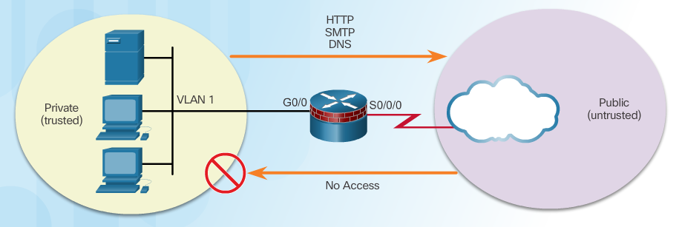
Réseaux internes et externes
Notes:
4.2.4.1 Réseaux internes et externes

Slide 37
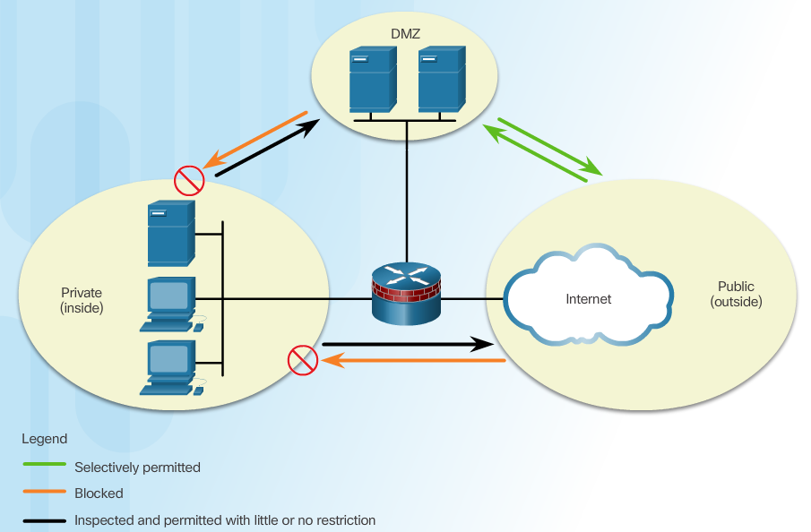
Zones démilitarisées
Notes:
4.2.4.2 Zones démilitarisées

Slide 38
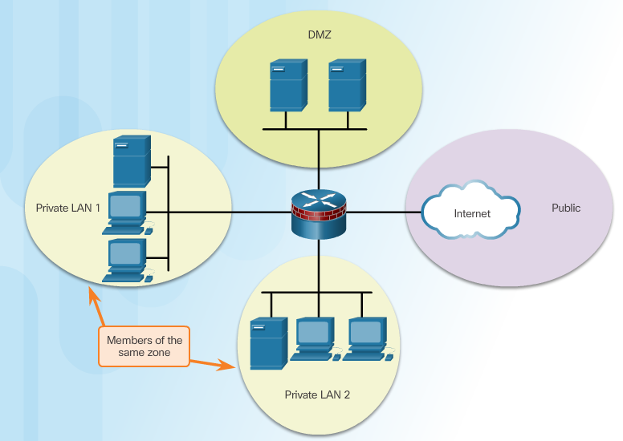
Pare-feu basés sur des zones
Notes:
4.2.4.3 Pare-feu basés sur des zones

Slide 39
Défense à plusieurs niveaux
Considérations relatives à la défense du réseau :
Sécurité du cœur du réseau
Périmètre de sécurité
Sécurité des terminaux
Sécurité des communications
Les meilleures pratiques en matière de pare-feu incluent :
Positionnez les pare-feu aux limites de sécurité.
Il n’est pas judicieux de s’appuyer exclusivement sur un pare-feu pour la sécurité.
Refuser tout le trafic par défaut. Autoriser uniquement les services nécessaires.
Assurez-vous que l’accès physique au pare-feu est contrôlé.
Surveiller les journaux du pare-feu.
Pratiquez la gestion des changements pour les modifications de configuration du pare-feu.
N'oubliez pas que les pare-feu protègent principalement contre les attaques techniques provenant de l'extérieur.
Notes:
4.2.4.4 Défense à plusieurs niveaux

Slide 40
Section 4.3 :
Pare-feu basés sur des zones
À la fin de cette section, vous devriez être capable de :
Expliquez comment les pare-feu basés sur des zones sont utilisés pour sécuriser un réseau.
Expliquer le fonctionnement d'un pare-feu basé sur des zones.
Configurer un pare-feu basé sur une zone avec CLI.

Slide 41
Thème 4.3.1 :
Présentation du pare-feu basé sur les zones

Slide 42
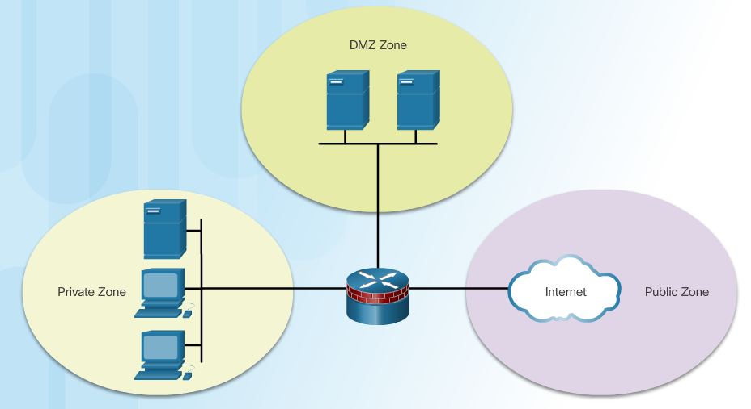
Avantages du ZPF
Ne dépend pas des ACL
La posture de sécurité du routeur consiste à bloquer sauf autorisation explicite
Les politiques sont faciles à lire et à résoudre avec C3PL
Une politique affecte n'importe quel trafic donné, au lieu d'avoir besoin de plusieurs ACL et actions d'inspection
Notes:
4.3.1.1 Avantages du ZPF

Slide 43
Conception ZPF
Les conceptions courantes incluent :
LAN vers Internet
Pare-feu entre serveurs publics
Pare-feu redondants
Pare-feu complexes
Étapes de conception :
Déterminer les zones
Établir des politiques entre les zones
Concevoir l'infrastructure physique
Identifier les sous-ensembles au sein des zones et fusionner les besoins de trafic
Notes:
4.3.1.2 Conception ZPF
4.3.1.3 Activité - Comparaison du fonctionnement du pare-feu classique et du ZPF

Slide 44
Thème 4.3.2 :
Fonctionnement du ZPF

Slide 45
Actions de la ZPF
Inspecter- Configure Cisco IOSavec étatinspections de paquets.
Baisse- Analogue à une instruction de refus dans une liste de contrôle d'accès. Une option de journalisation est disponible pour enregistrer les paquets rejetés.
Passer- Analogue à une instruction d'autorisation dans une liste de contrôle d'accès. L'action pass ne suit pas l'état des connexions ou des sessions au sein du trafic.
Notes:
4.3.2.1 Actions ZPF

Slide 46
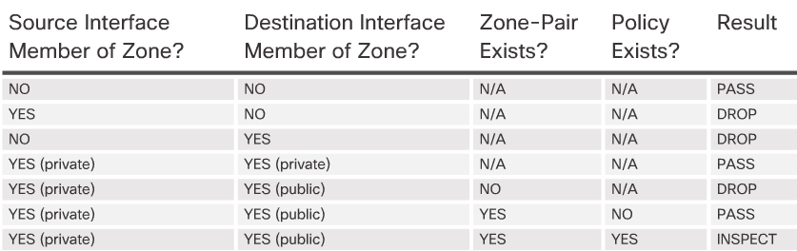
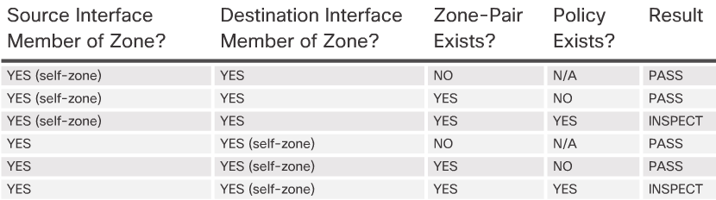
Règles de circulation en transit
Règles de circulation vers la zone libre
Notes:
4.3.2.2 Règles relatives au trafic de transit
4.3.2.3 Règles de circulation vers la zone libre
4.3.2.4 Activité – Règles pour le trafic de transit

Slide 47
Thème 4.3.3 :
Configuration d'un ZPF

Slide 48
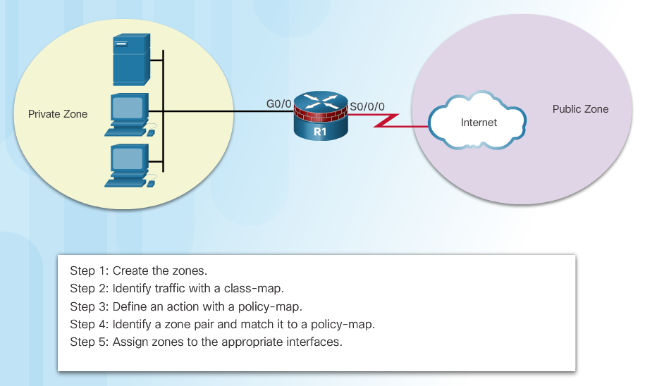
Configurer ZPF
Notes:
4.3.3.1 Configurer ZPF

Slide 49
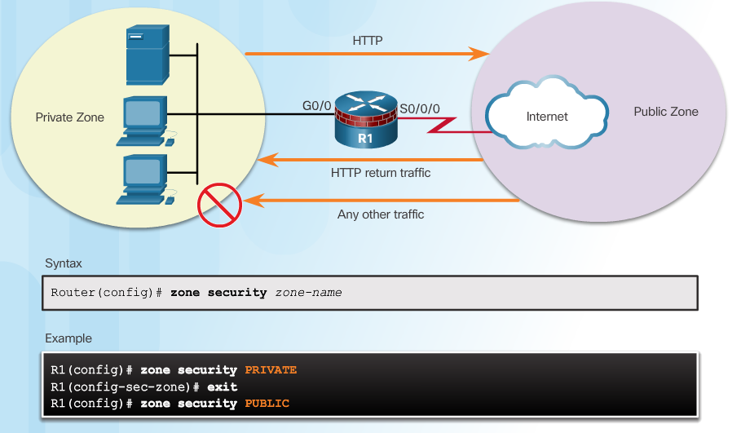
Étape 1 : Créer des zones
Notes:
4.3.3.2 Créer des zones

Slide 50
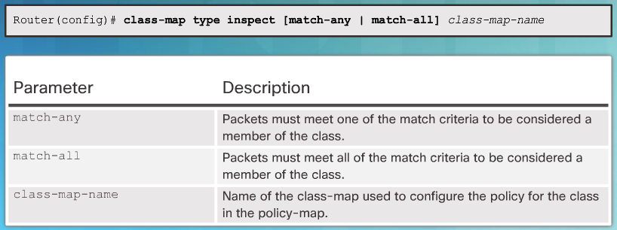
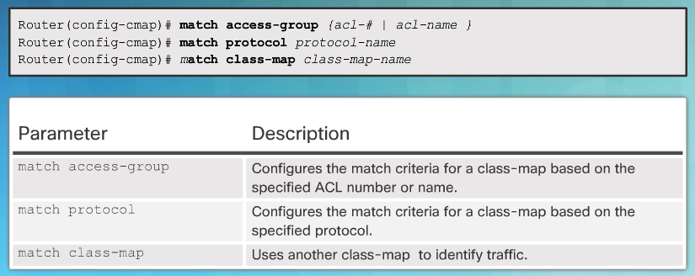
Étape 2 : Identifier le trafic
Syntaxe de commande pourcarte de classe
Syntaxe de la commande de sous-configuration pourcarte de classe
Notes:
4.3.3.3 Identifier le trafic

Slide 51
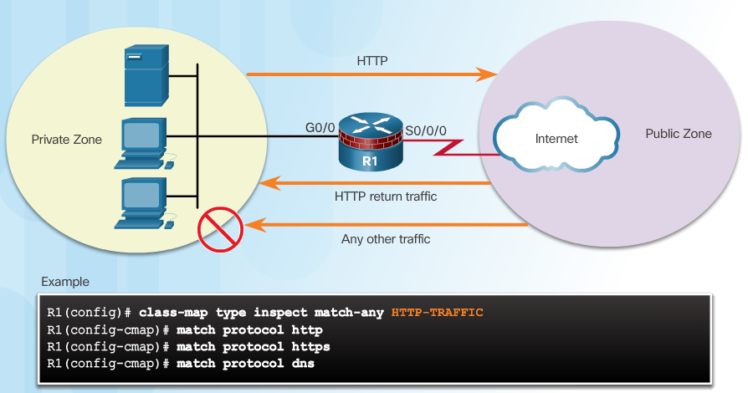
Étape 2 : Identifier le trafic (suite)
Exemplecarte de classeConfiguration
Notes:
4.3.3.3Identifier le trafic

Slide 52
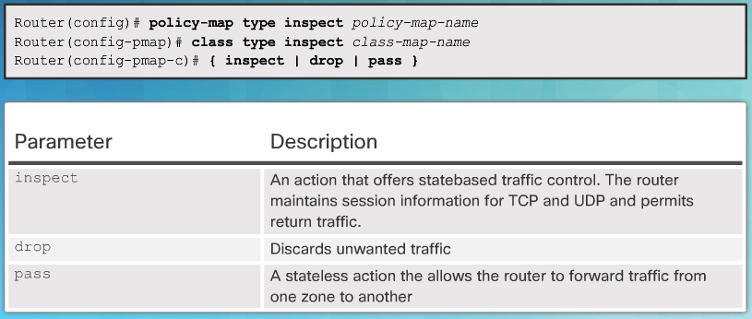
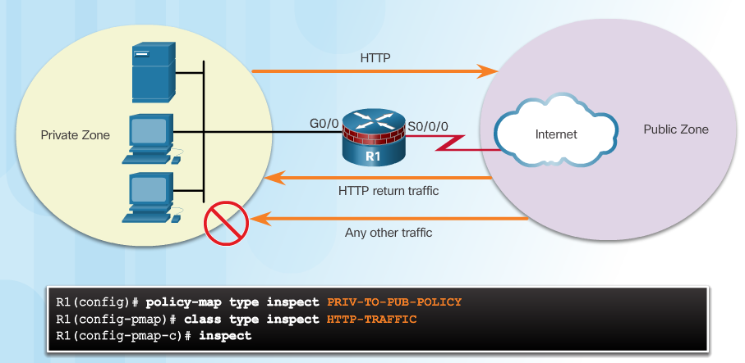
Étape 3 : Définir une action
Syntaxe de commande pourcarte politique
Exemplecarte politiqueConfiguration
Notes:
4.3.3.4 Définir une action

Slide 53
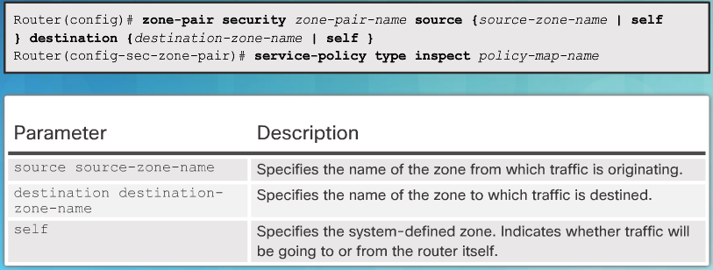
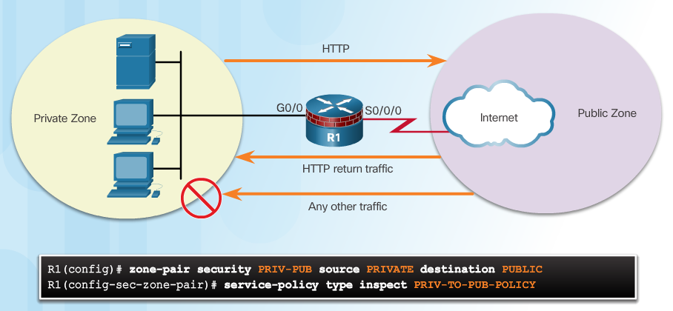
Étape 4: Identifier une paire de zones et la faire correspondre à une politique
Syntaxe de commande pourpaire de zonesetpolitique de service
Exempleservice-politiqueConfiguration
Notes:
4.3.3.5 Identifier une paire de zones et la faire correspondre à une politique

Slide 54
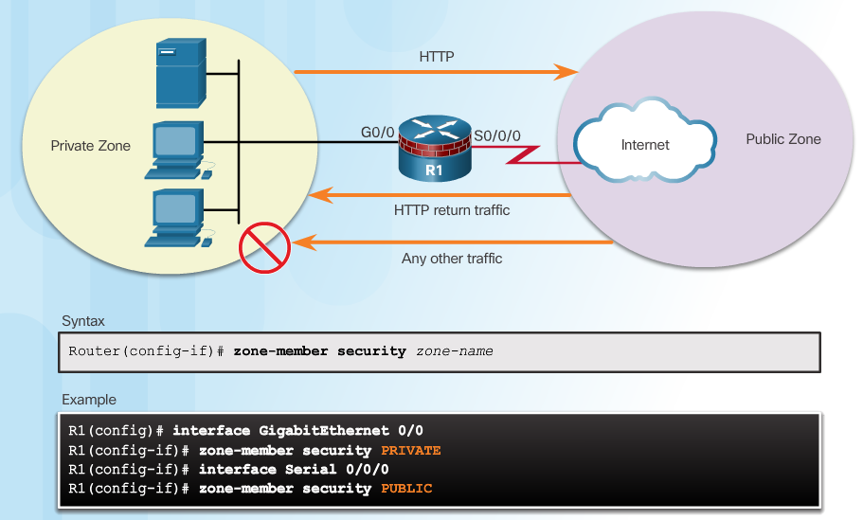
Étape 5 : Attribuer des zones aux interfaces
Notes:
4.3.3.6 Affecter des zones aux interfaces

Slide 55
Vérifier une configuration ZPF
Commandes de vérification :
afficher l'exécution | commencer la carte de classe
afficher le type de carte de politique inspecter les sessions de paires de zones
afficher l'inspection du type de carte de classe
afficher la sécurité de la zone
afficher la sécurité des paires de zones
afficher le type de carte de politique inspecter
Considérations relatives à la configuration du ZPF
Aucun filtrage n'est appliqué pour le trafic intra-zone
Une seule zone est autorisée par interface.
Pas de configuration de pare-feu classique et ZPF sur la même interface.
Si un seul membre de zone est affecté, tout le trafic est abandonné.
Seul le trafic explicitement autorisé est transféré entre les zones.
Le trafic vers la zone libre n'est pas filtré.
Notes:
4.3.3.7 Vérifier une configuration ZPF
Vérificateur de syntaxe - ConfigurationPare-feu basé sur des zones avec CLI
4.3.3.8 Considérations relatives à la configuration ZPF
4.3.3.9 Démonstration vidéo - ZPF

Slide 56
Section 4.4 :
Résumé
Objectifs du chapitre :
Implémentez des ACL pour filtrer le trafic et atténuer les attaques réseau sur un réseau.
Configurez un pare-feu classique pour atténuer les attaques réseau.
Implémenter ZPF à l'aide de CLI.
Notes:
4.4.1.1 Packet Tracer - Configurationun ZPF
4.4.1.2 Travaux pratiques - Configuration des ZPF
4.4.1.3 Résumé

Slide 58
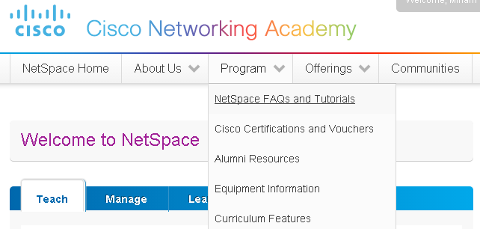
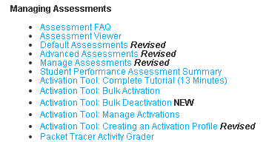
Ressources pour les instructeurs
Souviens-toi, des didacticiels utiles et des guides d'utilisation sont disponibles via votreEspace Net maisonpage. (https://(www.netacad.com)
Ces ressources couvrent une variété de sujets, notamment la navigation, les évaluations et les devoirs.
Une capture d'écran a été fournie ici mettant en évidence les didacticiels liés à l'activation des examens, à la gestion des évaluations et à la création de quiz.
1
2
Notes:
https://www.netacad.com

